Slide 2

Dialog s hišo
(ali kdo je tu nor?)
Andrej Tozon
ANT Andrej Tozon s.p., Ljubljana
@andrejt | andrej@tozon.info | www.tozon.info
Microsoft MVP: Windows development

Slide 3













Slide 4
Omejitve in pomanjkljivosti
Več sistemov pomeni več aplikacij, računov, načinov uporabe, …
Premiki v smer konsolidacije in standardizacije
  Programske rešitve (odprtokodne, komercialne)
  „Mostovi“
  Podpora znanim in razširjenim ponudnikom strojne opreme

Slide 5

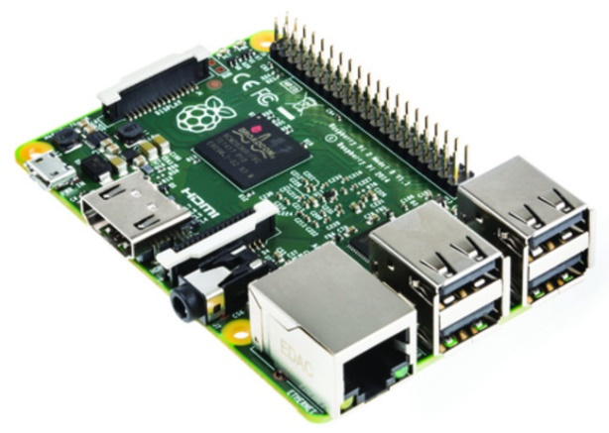
Web
Email
Facebook
Skype
Slack
Twilio (SMS)
Kik
GroupMe
[Apps]
Cortana
…

Slide 6
Prednosti botov
Dostopni preko vseh najbolj razširjenih kanalov
Imajo potrebna znanja in zmožnosti
  Znanje s spleta, lastne baze znanja, kontroliranje naprav, …
„Razumejo“ uporabnika
Z njimi se lahko „pogovarjamo“

Slide 7
Agenda
Zasnova arhitekture in infrastrukture
Zgradba bota in funkcionalnosti
LUIS (Language Understanding Intelligent Services)
Microsoft Cognitive Services
  Image Recognition
  Face Recognition
Cortana skills

Slide 8

Azure
[SignalR Broker]
Web
Email
Facebook
Skype
Slack
Twilio (SMS)
Kik
GroupMe
[Apps]
Cortana
…

Slide 9
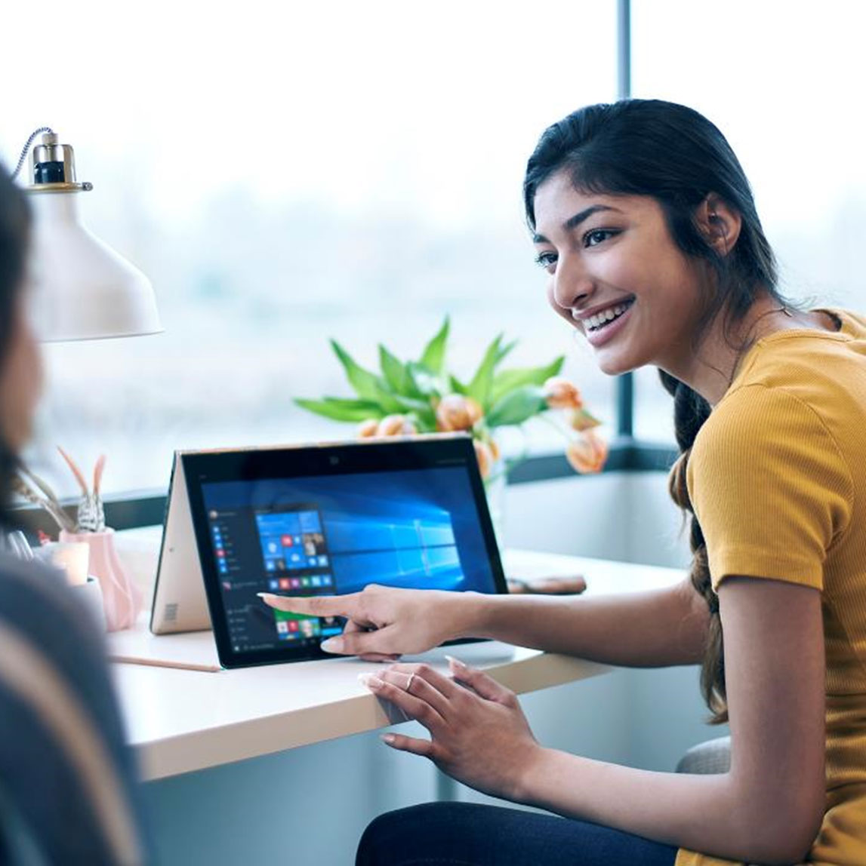
Demo
Click icon to add picture
„Home Bot“ v akciji

Slide 10
LUIS
Language Understanding Intelligent Service
Gradnja lastnih jezikovnih modelov
  nameni in entitete
Treniranje modela z izreki
  Vztrajno učenje in nadgrajevanje
Predpripravljeni modeli
Močno, a hkrati enostavno orodje
Večjezičen, a žel ne zna slovensko ☹

Slide 11
Demo
Click icon to add picture
LUIS (www.luis.ai)
MS Bot Framework

Slide 12
Microsoft Cognitive Services (link)
Vision
  Computer Vision API
  Face API
  Emotion API
  Custom Vision
  VideoIndexer
  …
Speech
  Translator Speech API
  Speaker Recognition API
  Bing Speech API
Language
  Language Understanding Intelligent Service (LUIS)
  Translator Text API
  Text Analytics API
  Custom Vision
  VideoIndexer
  …
Search
  Bing Image Search API
  Bing Video Search API
  Bing Web Search API
  Bing Autosuggest API
+ Labs

Slide 13
Cortana skills
Nov kanal v ogrodju Bot Framework
Povezava z botom v nekaj klikih
  Po povezavi je spretnost na voljo na vseh napravah, kjer ždi Cortana
Možnost uvoza spretnosti Alexe
Glasovni pogovor!
  „Text-to-Speech“ (sinteza) in „Speech-to-Text“ (prepoznava govora)

Slide 14

Demo
Cortana skills
Hi NTK,
let me show you my new skills.

Slide 15
Viri
Microsoft Bot Framework
  https://dev.botframework.com/
  https://github.com/microsoft/BotBuilder https://github.com/Microsoft/BotBuilder-Samples
LUIS
  https://www.luis.ai/
Microsoft Cognitive Services
  https://azure.microsoft.com/en-us/services/cognitive-services/
Cortana Skills
  https://developer.microsoft.com/en-us/Cortana

Slide 16
Vprašanja?
Andrej Tozon
ANT Andrej Tozon s.p., Ljubljana
@andrejt | andrej@tozon.info | www.tozon.info
Microsoft MVP: Windows development

